Slide 1
PISA試題設計與應試指南
國立臺南大學 教育系
林素微
swlin0214@mail.nutn.edu.tw

Slide 2
大網
PISA 簡介
PISA應試指南

Slide 3
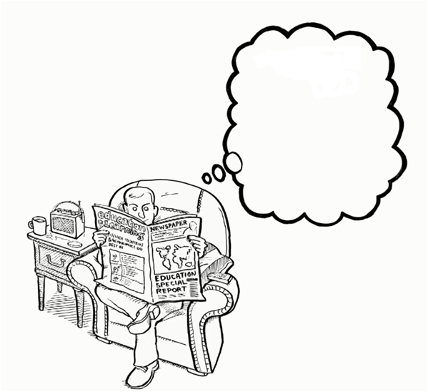
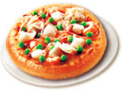
What’s PISA ?
rogramme
nternationl
P
I
S
A
?
tudent
ssessment
國際學生能力評量計畫

Slide 4
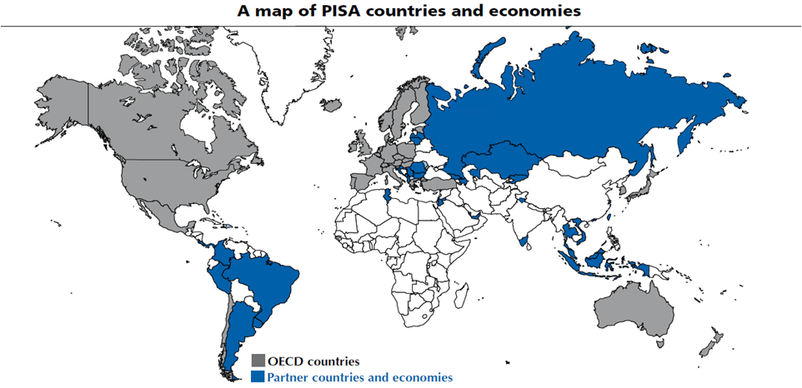
PISA & OECD
PISA 是經濟合作暨發展組織（Organisation for Economic Cooperation and Development, 簡稱 OECD ）所發展的跨國調查研究。
OECD：34會員國

Slide 5
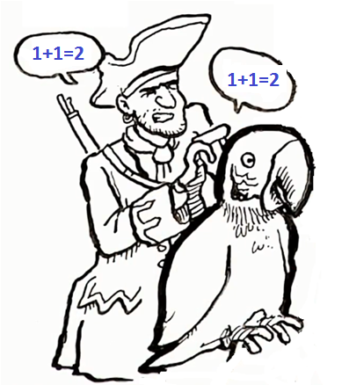
PISA 評量的特色
PISA評量
年輕人在未來參與社會時，是否具備所需的基礎知識和技能 ?
面對真實生活問題挑戰的能力 ?
學生能在真實情境中應用習得的知能之程度。 PISA 稱之為『素養』
學以致用
平時考
段考
評量對象：
十五歲學生
成就評量
評量學校課程的精熟度
完成義務教育

Slide 6
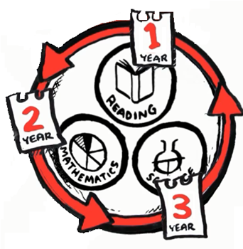
PISA 評量的內容
2009 - 閱讀
新增電腦化閱讀評量
PISA評量自2000年開始，每三年調查一次。
PISA評量包括： 閱讀素養、數學素養和科學素養。
每次以一個領域為主進行深度的調查，另二個領域為輔。
2000 - 閱讀
2012 - 數學（問題解決）
電腦化閱讀
新增電腦化數學、問題解決
2003 - 數學
（問題解決）
2015 – 科學
預計 全面電腦化
2006 - 科學
臺灣第一次參加

Slide 7
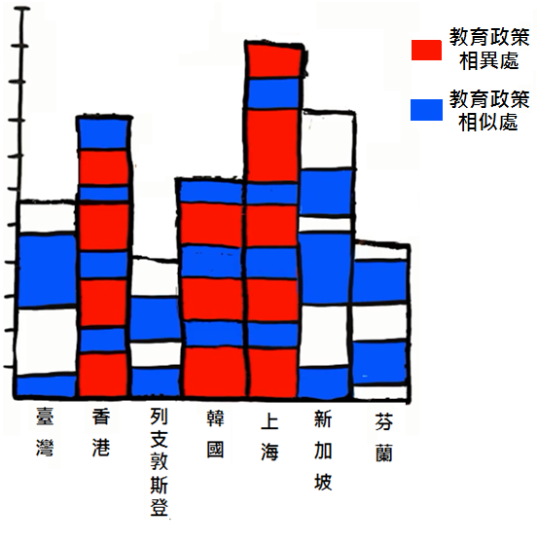
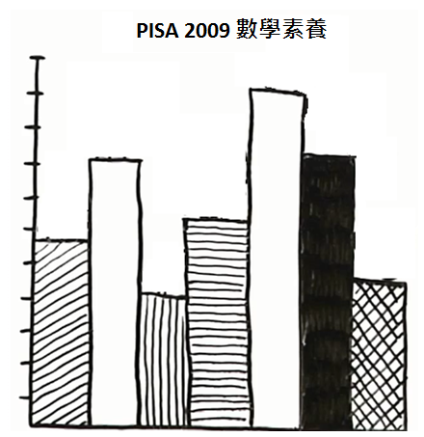
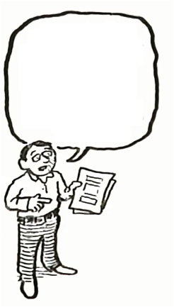
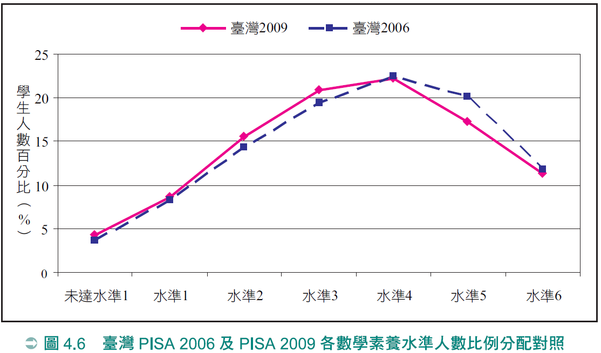
PISA 評量的目的&回饋
600
西德蘭國因為施實 XX教育政策造成 XX 影響
555
562
教育經費高
教師薪資高
班級規模小
學校自治權高
教育系統水平差異低（教育類型少、首次實施分流年齡高）、垂直差異低（重讀率低、轉學率低）
546
543
541
536
臺
灣
香
港
列支敦斯登
韓
國
上
海
新
加
坡
芬蘭

Slide 8
PISA評量的理念
呼應全球課程的改革趨勢
世界各國一致認同
PISA 2000 43
PISA 2003 41
PISA 2006 57
PISA 2009 65
PISA 2012 68

Slide 9
PISA 2012 評量組成
紙筆式評量：
一份測驗題本（含數學、科學、閱讀試題）
評量時間：2小時
一份學生問卷
填答時間：30分
學校：164 所
各校抽取40人參加紙筆式評量
其中20人再參加電腦化評量
預計：
紙筆式評量 6,560人
電腦化評量 3,280人
電腦化評量：
電腦化問題解決、電腦化數學、電腦化閱讀
評量時間：40分
學校線上問卷

Slide 10
PISA
數學、科學、閱讀與問題解決
素養評量介紹

Slide 11
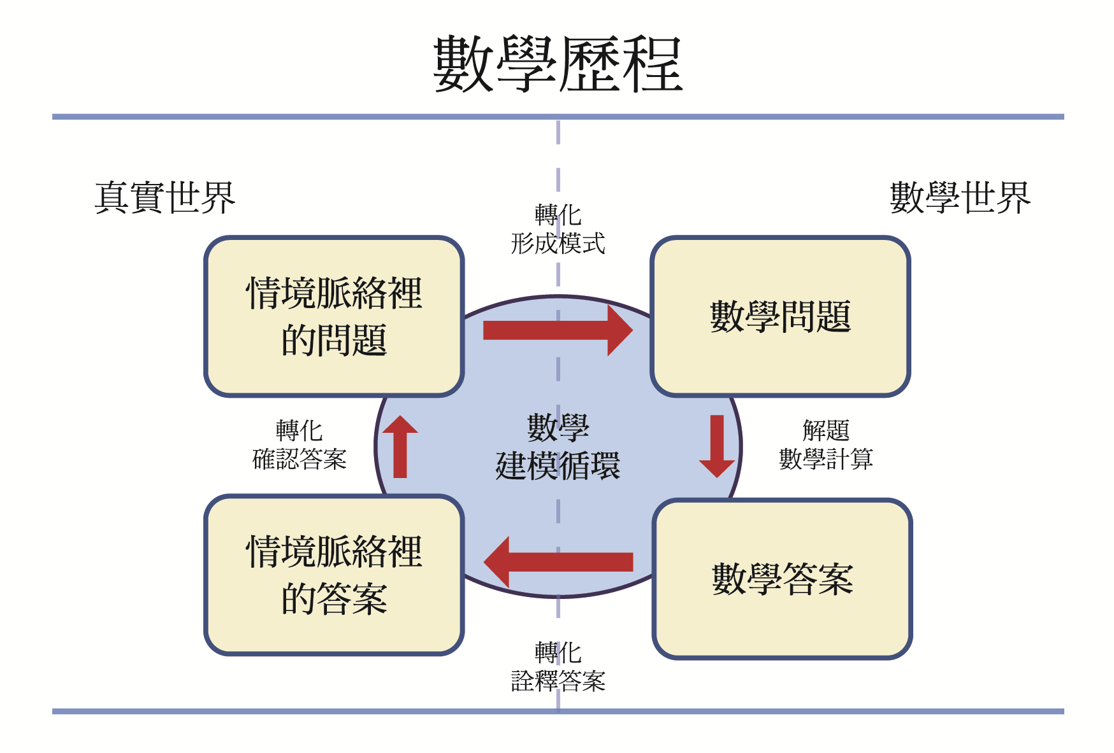
數學素養評量
在不同情境脈絡中，辨識、做及運用數學的能力。
藉由描述、建模、解釋與預測不同現象，來瞭解數學在世界上所扮演角色的能力。
內容領域
改變與關係：函數、代數、方程式
空間與形狀：座標系統、幾何測量
數量：數與單位、四則計算、百分比
不確定性：抽樣、機率、資料變異性
情境脈絡
個人：購物、飲食
職業：試算表使用
社會：選舉、經濟
科學：醫學、天氣
溝通
建模
表徵
推論
策略發展
符號的使用與運算
工具使用

Slide 12
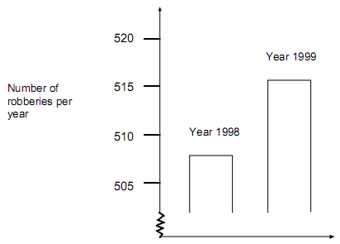
M179：搶劫
情境脈絡：社會
內容領堿：不確定性
電視主播呈現了下圖並報導：
「根據圖表顯示，從1998年到1999年搶劫案數量有巨幅的上升」。
1999 年
516
每年搶劫案
數量
1998 年
508
省略符號
你認為這位主播對於上圖的解釋是否合理？
請寫出一個理由來支持你的答案。

Slide 13
搶劫 問題 1 計分
滿分：2
不，不合理。指出我們看到的只是整個圖表的其中一小部分。
不，不合理。用比率或百分比的數字作論據，論點正確。
要有趨勢的數據資料才可作出判斷。
部分分數：1
不，不合理，但欠缺詳細解釋。
不，不合理。方法正確但有些微計算錯誤。
零分：0
不。表示不合理，但沒有提供解釋、沒有充分解釋或解釋不正確。
是。基於圖表的形狀，因而指出搶劫案數字雙倍增加。
是。沒有提供解釋。
其他答案

Slide 14
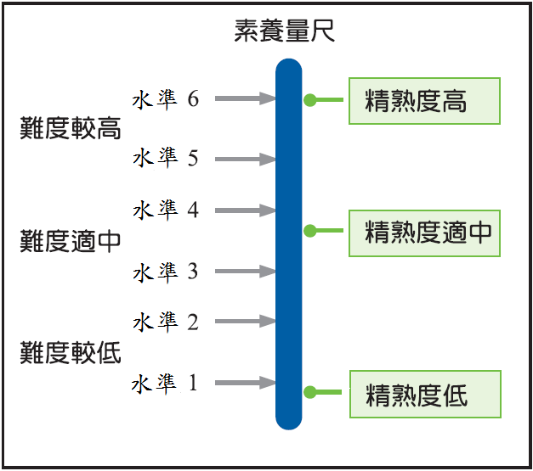
素養水準的描述
數學素養 ─ 水準六
(669分以上)
… 在此水準的學生能夠進行高階的數學思考和推理，他們能藉由符號、數學運算、關係的洞察和理解，也能在陌生情境發展出解決問題的新方法和策略。…

Slide 15
歷次 PISA 數學調查結果
 | PISA 2000 | PISA 2003 | PISA 2006 | PISA 2009
數學 排名 暨平均分數 | 1.日本 (557) | 1.香港 (550) | 1.臺灣 (549) | 1.上海(600)
 | 2.韓國 (547) | 2.芬蘭 (544)) | 2.芬蘭 (548) | 2.新加坡(562)
 | 3.紐西蘭 (537) | 3.韓國 (542) | 3.香港 (547) | 3.香港(555)
 | 4.芬蘭 (536) | 4.荷蘭 (538) | 3.韓國 (547) | 4.韓國(546)
 | 5.澳大利亞 (533) | 5.列支敦士登 (536) | 5.荷蘭 (531) | 5.臺灣(543)
 | 5.加拿大 (533) | 6.日本 (534) | 6.瑞士 (530) | 6.芬蘭(541)
 | 7.瑞士 (529) | 7.加拿大 (533) | 7.加拿大 (527) | 7.列支敦士登(536)
 | 7.英國 (529) | 8.比利時 (529) | 8.澳門 (525) | 8.瑞士(534)
 | 9.比利時 (520) | 9.澳門 (527) | 8.列支敦士登 (525) | 9.日本(529)
 | 10.法國 (517) | 9.瑞士 (527) | 10日本 (523) | 10.加拿大(527)

Slide 16
科學素養評量
評量學生在日常生活運用科學知識的能力。
運用科學知識辨認問題、獲得新知、解釋科學現象，並針對科學議題使用證據進行推論。
與自然世界有關的知識，物理、化學、生物、地球科學
情境
生活相關的
科學與科技
能力
辨識科學議題
(Identifying scientific issues)
解釋科學現象
(Explaining scientific phenomena)
運用科學證據
(Using scientific evidence)
知識
科學知識
科學本質
 | 個人 | 社會 | 全球
健康 | － | － | －
自然資源 | － | － | －
環境 | － | － | －
災害 | － | － | －
前瞻科技 | － | － | －
態度
對科學議題的反應
興趣
支持
責任
與科學有關的知識，科學實驗、科學定律

Slide 17
歷次 PISA 科學調查結果
 | PISA 2000 | PISA 2003 | PISA 2006 | PISA 2009
科學 排名 暨平均分數 | 1.韓國 (552) | 1.芬蘭 (548) | 1.芬蘭 (563) | 1.上海(575)
 | 2.日本 (550) | 1.日本 (548) | 2.香港 (542) | 2.芬蘭(554)
 | 3.芬蘭 (538) | 3.香港 (540) | 3.加拿大 (534) | 3.香港(549)
 | 4.英國 (532) | 4.韓國 (538) | 4.臺灣 (532) | 4.新加坡(542)
 | 5.加拿大 (529) | 5.列支敦士登 (525) | 5.愛沙尼亞 (531) | 5. 日本(539)
 | 6.紐西蘭 (528) | 5.澳大利亞 (525) | 5.日本 (531) | 6.韓國(538)
 | 6.澳大利亞 (528) | 5.澳門 (525) | 7.紐西蘭 (530) | 7.紐西蘭(532)
 | 8.奧地利 (519) | 8.荷蘭 (524) | 8.澳大利亞 (527) | 8.加拿大(529)
 | 9.愛爾蘭 (513) | 9.捷克 (523) | 9.荷蘭 (525) | 9.愛沙尼亞(528)
 | 10.瑞典 (512) | 10.紐西蘭 (521) | 10.列支敦士登/韓國 (522) | 10.澳大利亞(527)
 |  |  |  | 12.臺灣(520)

Slide 18
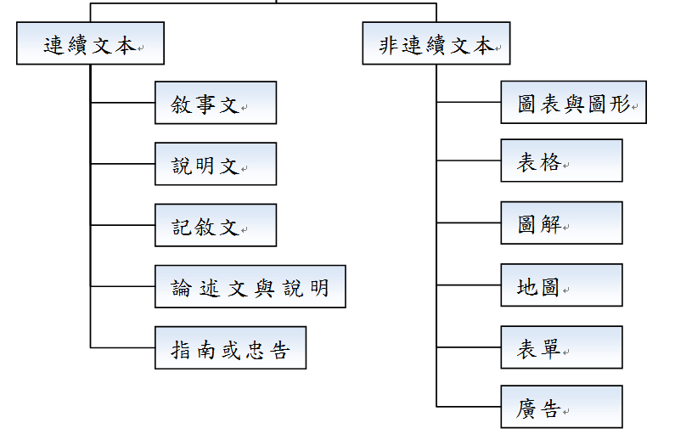
閱讀素養評量
評量學生對文本的理解、應用、省思及投入能力。
情境
個人 | 小說、書信
公共 | 官方文件
職業 | 手冊、報告
教育 | 教科書
擷取與檢索
從文本中尋找、選擇或收集資訊
統整與解釋
了解文本各部分關係，加以推論
將知識與文本做聯結
利用文本內容或客觀知識進行評斷
省思與評鑑

Slide 19
歷次 PISA 閱讀調查結果
 | PISA 2000 | PISA 2003 | PISA 2006 | PISA 2009
閱讀 排名 暨平均分數 | 1.芬蘭 (546) | 1.芬蘭 (544) | 1.韓國 (556) | 1.上海(556)
 | 2.加拿大 (534) | 2.韓國 (534) | 2.芬蘭 (547) | 2.韓國(539)
 | 3.紐西蘭 (529) | 3.加拿大 (528) | 3.香港 (536) | 3.芬蘭(536)
 | 4.澳大利亞 (528) | 4.澳大利亞 (525) | 4.加拿大 (527) | 4.香港(533)
 | 5.愛爾蘭 (527) | 4.列支敦士登 (525) | 5.紐西蘭 (521) | 5.新加坡 (526)
 | 6.韓國 (525) | 6.紐西蘭 (522) | 6.愛爾蘭 (517) | 6.加拿大 (524)
 | 6.英國 (523) | 7.愛爾蘭 (516) | 7.澳大利亞 (513) | 7.紐西蘭 (521)
 | 8.日本 (522) | 8.瑞典 (514) | 8.列支敦士登 (510) | 8.日本(520)
 | 9.瑞典 (516) | 9.荷蘭 (513) | 9.波蘭 (508) | 9.澳洲(515)
 | 10.奧地利/比利時/冰島 (507) | 10.香港 (510) | 10.瑞典 (507) | 10.荷蘭(508)
 |  |  | 16.臺灣 (496) | 23. 臺灣(495)

Slide 20
電腦化評量─
問題解決、數學、閱讀
Notes:
預計PISA 2015的評量將全面電腦化。

Slide 21
電腦化問題解決
評量學生解決生活中不熟悉的問題或是跨課程領域的認知技巧
演繹、歸納、量化、相關、類推、（排列）組合、多重推理
了解學生是否能理解問題、主動探索問題、與問題互動找出解法
問題情境
 | 個人 | 社會
科技 | － | －
非科技 | － | －
科技 | 與電子儀器的使用或操作有關， 如行動電話、遙控器、售票機的使用
非科技 | 非科技性， 如購物、行程安排
個人 | 與本身、家庭或同儕有關的
社會 | 與公眾或社會相關的

Slide 22
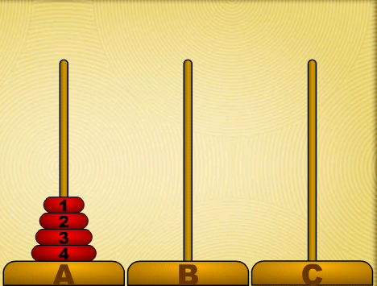
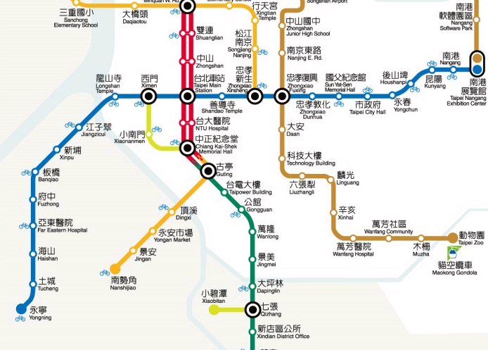
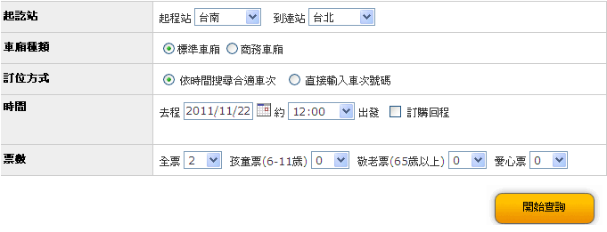
問題本質 | 動態 | 與問題有互動，可經嘗試錯誤完成目標，如售票機的使用
 | 靜態 | 明確問題範圍(Well-defined) | 邏輯問題─如河內塔 (Tower of Hanoi) ，水杯量水(water jars problems)
 |  | 不明確問題範圍(Ill-defined) | 實際問題─必須考慮不同的限制，找出能達成目標的最佳方法，如從地圖中尋找最佳路徑
換商務車廂
改時間
去程查無合適車次資料

Slide 23
問題解決歷程
監控&反思
探索&理解
問題解決
歷程
計劃&執行
描繪&建模

Slide 24
問題解決歷程
探索問題情境，並從觀察、互動、尋找資訊、找出問題的限制或難處
理解已知的資訊，並從問題的互動中察覺的資訊
監控&反思
探索&理解
問題解決
歷程
計劃&執行
描繪&建模

Slide 25
問題解決歷程
監控&反思
探索&理解
問題解決
歷程
利用圖、表、符號重新呈現問題
確認問題中變項間的關聯、建立模式並審慎評估資訊
計劃&執行
描繪&建模

Slide 26
問題解決歷程
監控&反思
探索&理解
為目標進行策劃，包括釐清目標、設定子目標、擬定完成目標的策略
執行擬定的計劃
問題解決
歷程
計劃&執行
描繪&建模

Slide 27
問題解決歷程
監控&反思
探索&理解
監控目標完成前的每個程序、以及程序檢測與除錯
反思不同觀點所得的結果、檢查假設是否符合、評估其他可行的方法
問題解決
歷程
計劃&執行
描繪&建模

Slide 28
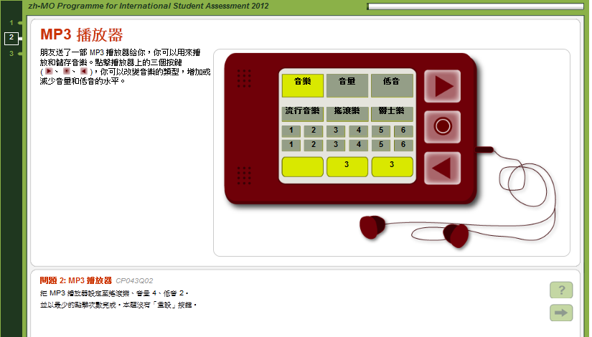
Released Item ─ CP043 MP3播放器
問題情境：個人、科技
問題本質：動態(互動)

Slide 29
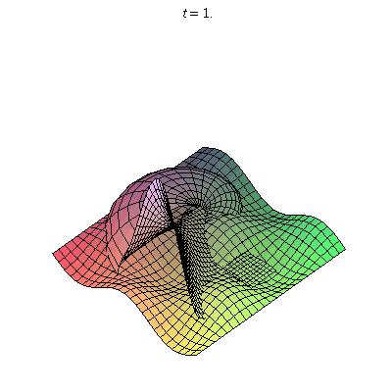
電腦化數學評量
豐富問題表徵與作答反應的方式
如動態呈現問題、與問題情境的互動
利用視覺化效果，降低文字比重，彰顯數學的本質

Slide 30
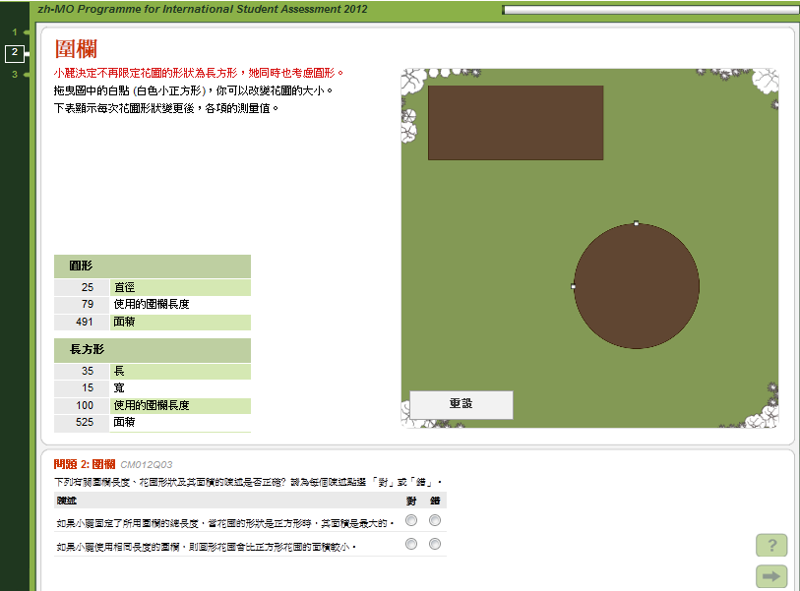
Released Item ─ CM012 圍欄
情境脈絡：職業
內容領域：空間與形狀

Slide 31
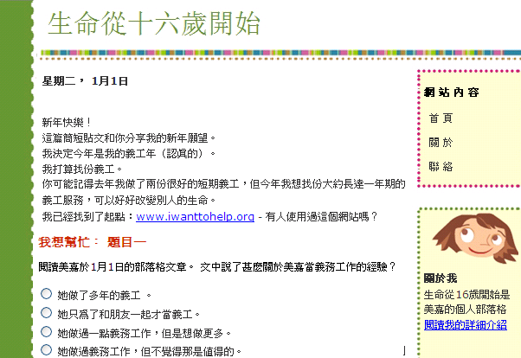
電腦化閱讀評量
評量學生網頁瀏覽以及與他人溝通的能力
了解學生是否能統整資訊、判斷資訊來源正確性
問題情境：個人
閱讀歷程：擷取與檢索

Slide 32
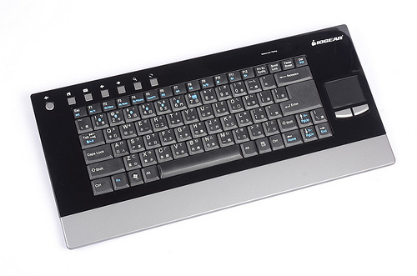
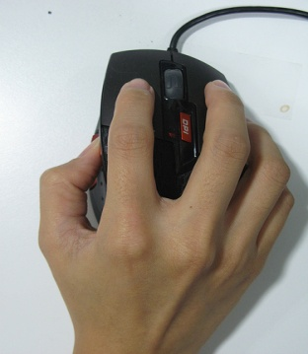
電腦化評量所需的基本技能
ICT 能力
鍵盤輸入文字
使用滑鼠
拖曳物件
點選按鈕
使用網頁捲軸、下拉式選單及超連結

Slide 33
臺灣參與 PISA 的效益
提供跨國間教育政策與學生表現的比較
了解臺灣教育成效的趨勢
提供教育決策者在教育成效評鑑的客觀資訊
學校與學生方面：
提供老師和學生對 PISA素養評量設計的認識
了解與學生學習成果有關的學校和家庭資源變項

Slide 34
模擬練習
PISA 模擬試卷下載網址：http://pisa.nutn.edu.tw ／最新消息／ PISA模擬試卷下載
PISA 電腦化樣本試題範例網址： http://pisa.nutn.edu.tw/sample_era_tw.htm
國立臺灣師範大學 林福來教授 主編 《臺灣2011數學素養評量樣本試題（上、下）》
國立彰化師範大學 張惠博校長&林陳涌教授 主編
《科學素養評量》
要練習哦~

Slide 35
一.PISA對於數學素養之定義
每個國家的國民都會碰到無數的有關數量、空間、機率或者其他數學概念的相關課題。例如，媒體（報紙、雜誌、電視、以及網際網路）都充滿了統計圖表或者圖示的資訊，例如氣象、經濟、醫藥和運動。
現在國民都會碰到全球暖化與溫室效應、人口成長、浮油與海洋、或者逐漸削減的農村議題的相關資訊。最後但同樣重要的是，國民都必須閱讀各種表格，解讀公車以及火車的時刻表、成功的處理包含金錢的買賣、以及決定賣場中的最佳買法等等。

Slide 36
二.PISA數學素養的理論基礎
數學化(mathematising)有五個重要的特徵：
1.數學化的歷程開始於一個真實情境中的問題。
2.解題者嘗試去找出相關的數學，並且依據重要的數學概念重新組織問題。
3.逐漸調整現實(trimming away the reality)，轉化成數學語言
4.進行問題解決
5.針對真實世界探究嚴格數學解法的意涵。

Slide 37
M537：心跳
為了健康的理由，人們應該控制他們的活動量，例如運動時，才不會超出特定的心跳頻率範圍。
數年來，個人最大心跳速率和個人年齡的關係被建議使用以下的公式：
最大心跳速率 = 220 - 年齡
最近研究顯示這個公式應略為修正。新的公式如下：
最大心跳速率 = 208 - ( 0.7 × 年齡 )

Slide 38
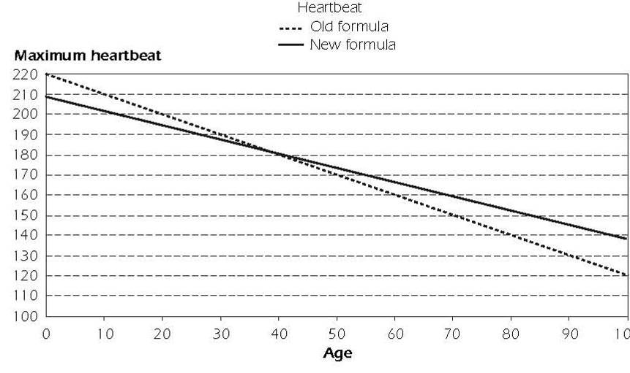

Slide 39
三.數學領域的組織
情境(Situations)
脈絡(CONTEXT)
數學概念(Overarching ideas)
內容(CONTENT)
問題(PROBLEM)
與
解決(SOLUTION)
問題形式
(Problem format)
歷程(Process)
能力群組
(COMPETENCY CLUSTER)
能力(Competencies)

Slide 40
四.情境和脈絡
情境是作業內容中學生世界的部分，它應該和學生有一定的距離。
對PISA而言，最接近的情境為的學生的個人生活；接著是學校生活，工作以及休閒；然後日常生活中所會碰到社區及社會；最後是科學情境。針對這四個情境所界定和使用的問題為：個人、教育／職業、公共、以及科學問題。

Slide 41
五.數學內容‑四個概念(overarching ideas)
OECD/PISA使用的概念如下：
1.數量
2.空間與形狀
3.改變與關係
4.不確定性
這四個數學內容形成的領域廣泛，確保試題可散布於課程之中，但同時可避免太過明確而違反真實情境問題解決的憂慮。

Slide 42
這是一個有許多正立方體所堆疊起來的物體。
從側面看、和前面看的兩個圖形。
有許多正立方體被用來組合成這個物體？

Slide 43
校外教學
有個班級要租一輛遊覽車進行校外教學。有三家公司來競標。
A公司一開始就收費375元，遊覽車每行駛一公里就再加0.5元。B公司一開始就收費250元，遊覽車每行駛一公里就再加0.75元。C公司在車子行走200公里以內都收取350元，超過200公里後每走一公里就再加1.02元。
問題1
如果校外教學的距離介於400到600之間，這個班級應該選擇哪一家公司？

Slide 44
400
600

Slide 45
高斯
Karl Friedrich Gauss(1777-1855)的老師要求全班學生將1到100的所有整數都加起來。假設這位老師的目的是想要讓學生都花一些時間在這些數字的計算上。但是Gauss是一個很優秀的數量推理者，他很快的就找出解題的捷徑，他的理由如下：

Slide 46
高斯
你可以把這些數字加兩次，一個由小到大，另一個由大到小：
1+2+3+……….+98+99+100
100+99+98+………+3+2+1
將這兩列加起來，一個對一個，可以得出
101+101+….+101+101
那就會有100個101，所以這樣總合為101×100
但這樣的積數是原來答案的兩倍，如果你取一半，答案就是：5050

Slide 48
百分比
Carl到一家正在打八折的店裡去買一件訂價50元的夾克。在Zedland國家是需要外加5%的稅。店員先將夾克的定價加5%的稅後再打八折。Carl認為不應該如此。他要店員先打八折，然後再算5%的稅。
請問這兩種做法有何差異？

Slide 49
平均年齡
如果有一個國家40%的人口最少都在60歲以上，有沒有可能這個國家的平均年齡是30歲？

Slide 50
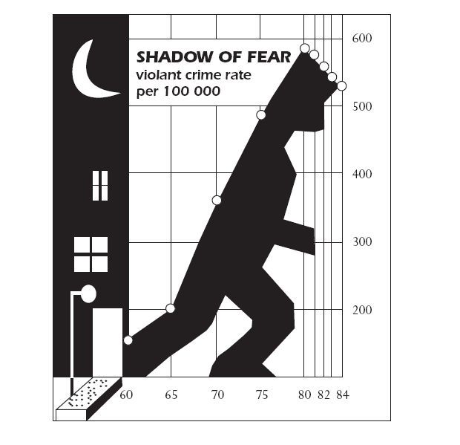
上升的犯罪率
下圖是Zedland新聞周刊中的一個統計圖
它呈現出每100 000居民中的犯罪量，一開始是五年為間隔，然後間隔改變為一年。

Slide 51
上升的犯罪率
問題1
根據報導，1960年時，每100 000人中的犯罪量是多少？

Slide 52
上升的犯罪率
有一家警報系統的工廠運用了同樣的數據畫出以下的統計圖：

Slide 53
上升的犯罪率
問題2
請問設計者是如何畫的？理由為何？

Slide 54
六.數學歷程
(ㄧ)數學化（mathematisation）
圖 數學化的循環
真實世界(Real world)
數學世界(Mathematical world)
真實解法
Real solutions
5
數學解法
Mathematical solutions
5
4
真實世界問題
Real-world problem
1,2,3
數學問題
Mathematical problem

Slide 55
七.能力群組(competency clusters)
1.複製(reproduction)、
2.連結(connection)、
3.反思(reflection)。

Slide 56
(1)複製群組reproduction cluster
此能力群組基本上包含習過知識的複製。一般而言，他們包含標準化評量以及課室評量中最常測量的能力 。
如事實、一般問題表徵的知識，等值的辨識，熟悉數學物件以及特性的再蒐集，例行程序的比現，標準算則及技術性技巧的應用，在標準的型態中操弄概念完備的符號，以及計算的進行。

Slide 57
解方程式7x-3=13x+15
7,12,8,14,15,9的平均數是多少？
1000元存進銀行，年利率是4%，一年後全部領回多少錢？

Slide 58
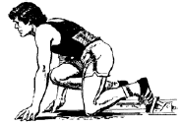
M432: 反應時間
在一個短跑競賽的事件裡，「反應時間」是指鳴槍後到運動員開始起跑的時間，「最後時間」包含了反應時間和起跑後到終點的跑步時間。

Slide 61
(2)連結群組connection cluster
連結群組的能力是建立在複製能力群組之上，在此問題解決不是例行的，但仍然包含了熟悉和半熟悉的情境

Slide 62
問題示例：
以下是某個國家日報上的兩則廣告，幣制是以zeds為單位
A大樓
辦公室出租
58-95平方公尺
每個月475zeds
100-120平方公尺
每個月800zeds
B大樓
辦公室出租
35-260平方公尺
每年每平方公尺90zeds
如果有一家公司有興趣要在這個國家租一個110平方公尺的辦公室，要租A或B哪一棟大樓的租金較便宜？請呈現你的想法。

Slide 63
(3)反思群組reflection cluster
此能力群組包含包含學生對於問題解決必要的歷程以及運用的反思性( reflectiveness)，這些反思性能力和學生計畫解題策略以及在問題情境中實施這些策略有關，相對於連結群組，反思群組的情境包含較多元素或者可能是更為「原始」(或者非熟悉)。

Slide 65
PISA應試指南

Slide 66
感謝
大仁國中 廖惠儀老師 大同高中 蕭新雄老師 永康國中 林柏寬老師 北港國中 孫明山主任 北興國中 莊雅清老師 吉安國中 蔣翠蓮組長 芎林國中 徐華助主任 東山高中 朱弘信老師 虎林國中 李宬風老師 英明國中 顏錦偉老師 建興國中 陳俐利老師 麻豆國中 王儀雅老師 福和國中 李進福老師 瑞峰國中 蔡秋菊主任 興雅國中 林壽福老師 興華高中 蘇柏奇老師 麗山國中 張榮和老師 維真國中 沈紀伶輔導員

Slide 68
學生常犯錯誤
不清楚題目的用意或不懂題目在問什麼。
沒有仔細閱讀題目。
不熟悉利用數學推理和論證來支持自己論點的作答方式。
粗心、計算錯誤。
主觀的陳述自己對問題的看法，忘記或忽略使用題目中的資訊。

Slide 69
學生常犯錯誤
比例尺用錯或未使用比例尺轉換成實際的數值。
未注意單位不同或忘記換算。
未注意xy座標軸的單位，及其代表的意義。
沒有作答。
這些錯誤有時是可以避免的，若能避免則可讓具有能力的學生獲得應有的分數，而不會低估了學生的成績。

Slide 70
學生作答常犯錯誤示例

Slide 71
未能答對的原因
課程未包括、已刪除或只有粗淺的介紹。
論證式的作答
概數
比例尺
有能力，但無法答對，Why ? Find out…
範例
CHECK ?
 | M148Q02 大陸面積 | M159Q01 賽車速度 | M159Q04 賽車速度 | M179Q01 搶劫
國際答對率 | 0.19 | 0.67 | 0.28 | 0.26 (0.30)
此次測驗答對率 | 0.18 | 0.57 | 0.41 | 0.33
註：綠色為PISA 2000的國際答對率；藍色為PISA 2003的國際答對率

Slide 72
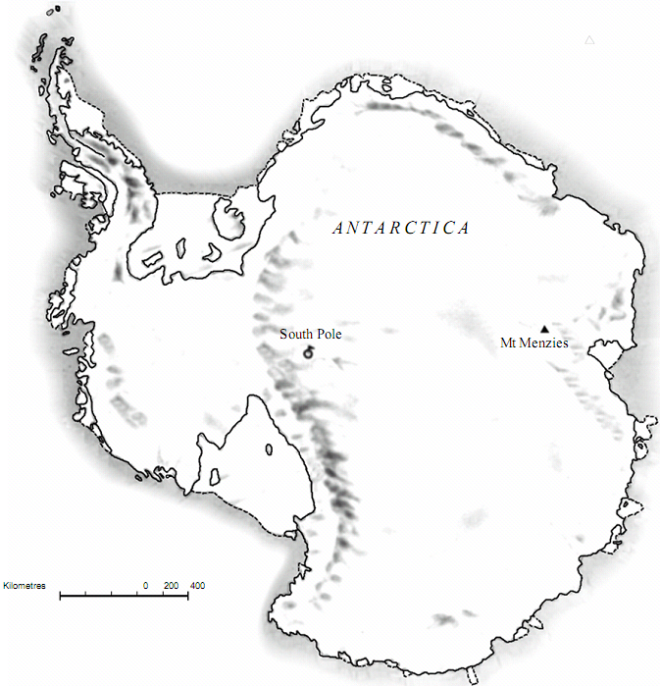
M148：大陸面積
下圖為南極洲地圖。
南極洲
南極
孟席斯山
公里
利用地圖的比例尺，估算出南極洲的面積。
寫出你的作法並解釋你是如何估計的。（若利用作圖能幫助你估計的話，可直接畫在地圖上。）

Slide 73
大陸面積 問題 2 計分
估計方法 | 代號
 | 滿分 正確答案： 介於12,000,000和18,000,000平方公里之間。 | 部份分數 正確方法但答案不正確或不完整。 | 零分
畫一個長方形 | 21 | 11 | －
畫一個圓 | 22 | 12 | －
增加一些規則的圖形 | 23 | 13 | －
其他正確方法 | 24 | 14 | －
沒有顯示 | 25 | － | －
周長 | － | － | 01
其他不正確方法 | － | － | 02
沒有作答 | － | － | 99

Slide 74
常見的學生作答方式-1
南極洲
南極洲
南極
孟席斯山
南極
孟席斯山
公里
公里
將不規則面積補成 1個或多個 長方形

Slide 75
常見的學生作答方式-2
南極洲
南極
孟席斯山
公里
全部的面積（2個長方形相加 ）－ 2個三角形－ 1個梯形

Slide 76
答題統計

Slide 77
學生常犯的錯誤
計算錯誤、比例尺用錯或未使用比例尺。
14400km平方，以一個矩形把整個南極洲圍住，再計算矩形的面積就大約是整個南極洲的面積。
將南極洲切割成兩個梯形及一個正方形，用尺量出大約長度再用比例尺計算【2(5+2)/2+(5+2)/2+2*2】*400=5000 。
先畫一個長方形，再把多出來的面積補進空缺的地方（只有敘述，沒有計算過程，也沒使用比例尺）。
沒有作答。

Slide 78
作答建議
比例尺的問題，在真實生活中經常使用，在PISA數學試題也很經常出現。此類型試題的答案通常是一個範圍或區間，因此，作答時建議
使用測量工具，例如：尺。
要記得將計算結果依比例尺轉化成實際值。另外，因為轉化後的實際值通常比較大，建議使用計算機以避免計算錯誤。
正確使用比例尺。比例尺並不是都以1公分：50公里（或100公里）的換算方式。在本例題中的比例尺比較特殊是0.7公分：200公里，換算時要特別注意。
儘量作答。多數開放性問題雖然都會要求計算過程，但PISA數學試題的評分規準有明確提及，答案對但沒有計算過程，仍可獲得滿分。

Slide 79
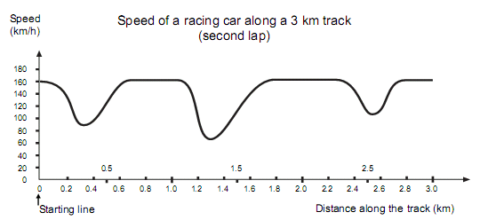
M159：賽車速度
下圖顯示一輛賽車在跑第二圈時，沿著一個平坦、3km長軌道的速度變化。
速度
(km/h)
賽車沿著3km軌道的速度
(第二圈)
起始線
沿著軌道的距離 (km)

Slide 80
M159Q01
問題 1：賽車速度
從起始線到軌道裡最長且平直部分的開始處，其大約距離為何？
A 0.5 km
B 1.5 km
C 2.3 km
D 2.6 km

Slide 81
答題統計
正確答案

Slide 82
學生常犯的錯誤
誤認為賽道一開始一定是『最長且平直』的地方。(17.6%選A)
誤認為減速最少的就是『最長且平直』的地方。(12.7%選C )
不清楚賽車在直線區(1.5km~2.3km)，不但可以加速，還可維持高速行駛。
作答建議：
要能將速度變化圖與可能的賽車跑道作連結和對照。

Slide 83
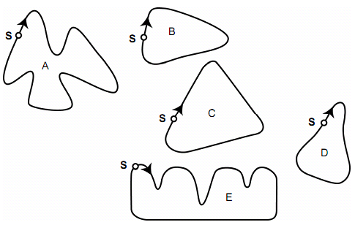
M159Q04
在此有五條軌道的圖形：
沿著哪個軌道駕駛賽車，會繪出如前述的速度變化圖？
S：起點

Slide 84
答題統計
正確答案
註：『8』學生圈選二個以上選項。

Slide 85
學生常犯的錯誤
直接將題目中的速度變化圖當成軌道圖 (17.6%選 E)。
錯誤的認知。誤認為速度增、減變化的地方軌道也要有凹、凸的情況 (19.5%選 A)。
未考慮轉彎處 (速度遞減後又增加) 與直線區 (加速並維持高速行駛) 的相對位置 (選B 或D)。
作答建議：
要仔細比對轉彎處和直線區與速度變化圖之間的關係。

Slide 86
M179：搶劫
電視主播呈現了下圖並報導：
「從圖表顯示，從1998年到1999年搶劫案數量有巨幅的上升」。
1999 年
每年搶劫案
數量
1998 年
你認為這位主播對於上圖的解釋是否合理？請寫出一個理由來支持你的答案。

Slide 87
搶劫 問題 1 計分
滿分
代號 21： 不，不合理。指出我們看到的只是整個圖表的其中一小部分。
代號 22： 不，不合理。用比率或百分比的數字作論據，論點正確。
代號 23： 要有趨勢的數據資料才可作出判斷。
部分分數
代號 11： 不，不合理，但欠缺詳細解釋。
代號 12： 不，不合理。方法正確但有輕微計算錯誤。
零分
代號 01： 不。表示不合理，但沒有提供解釋、沒有充分解釋或解釋不正確。
代號 02： 是。基於圖表的形狀，因而指出搶劫案數字雙倍增加。
代號 03： 是。沒有提供解釋，或提供代號02以外的解釋。
代號 04： 其他答案

Slide 88
答題統計

Slide 89
學生常犯的錯誤
主觀的陳述自己對問題的看法，忘記或忽略使用題目中圖表提供的資訊。
是，對我來說，超過一個都算多。
是，現在科技越來越發達。
是，因為這幾年來經濟不景氣，有人為了生活做出做壞的打算，所以才會搶劫。
合理，因為每一年的治安越來越亂了!。
只注意到題目中的部分資訊，未能掌握所有（或關鍵）的資訊。
當然合理，圖表上升那麼多怎麼不合理呢！
因為犯罪的長條圖，是越長條，數量越多。
是，因為圖表表達得很清楚，1999比1998確實多很多。
否，並沒有巨幅上升。

Slide 90
作答建議
利用圖形或表格的資料為依據進行推論、獲得結果，是PISA數學試題中常見的開放性問答題類型之一。這類型的試題在題目中一定有『請依據上圖』或『請根據表格中的數據』字句，提示學生應以圖表的資料做為作答的依據。作答時
不要以主觀的意識來回答問題，請務必使用圖、表中的資訊，。
注意圖形(x軸、y軸) 或表格(公里／小時或公尺／秒)中所使用的單位，才不會遺漏資訊。

Slide 91
數學素養評量的應試注意事項

Slide 92
一、使用輔助工具
善用題本提供的公式
題本（封面內頁）有提供部分公式。例如體積、面積的公式、圓周率（22/7）。
運用測量工具與計算機
PISA評量可以使用各種測量工具解決問題，例如長度、面積等的計算與估測。因此，作答時建議使用測量工具（例如：直尺、圓規與量角器），可以提高測量的準確性。此外，遇到大數或比較繁複的計算，可以使用計算機作為輔助，以避免計算錯誤或誤差過大。

Slide 93
二、閱讀注意事項
仔細讀題、洞察題意
情境試題的題幹敍述通常較一般試題長，因此要仔細的閱讀題目，才能理解題意，做出正確的判斷和回答。

Slide 94
二、閱讀注意事項
面對挑戰、勇於嘗試
PISA試題包含「個人」、「職業」、「社會」與「科學」四種情境脈絡，雖然PISA試題是以學生感興趣或生活週遭的情境為主，但各國文化風情不同，且每位學生的生活歷練也有差異，因此，作答時可能會遇到不熟悉的情境或挑戰。對於特殊的情境，PISA試題中都會有概略的介紹，至於會影響作答的事物或專有名詞，也都會有明確的定義或說明。所以，不必害怕回答那些陌生的情境試題，也不要放棄作答。

Slide 95
二、閱讀注意事項
透析圖表、正確解讀
PISA試題中通常會附有統計圖形或表格數字，答案大部分都可從在圖表中擷取獲得，有時需要將數據作進一步的運算或轉換。

Slide 96
二、閱讀注意事項
透析圖表、正確解讀
PISA試題中通常會附有統計圖形或表格數字，答案大部分都可從在圖表中擷取獲得，有時需要將數據作進一步的運算或轉換。
統計圖中縱軸和橫軸的單位及其代表的意義
表格數據的意義

Slide 97
三、作答注意事項
不要留白、盡力作答
彈性思考、多元解題
計算精確、過程詳盡
善用資訊、說理有據
評析答案、回顧反思

Slide 98
教學建議

Slide 99
指導學生讀題，透過錯誤類型的評析，進行批判與反思，給予學生思考的時間，不要太快提供策略或標準答案。
嘗試加入不同試題類型於段考或平時考中，或增加開放性試題及非例行性試題，提升學生數學思維與溝通能力的訓練。
運用前述的作答建議來鼓勵學生進行嘗試，老師可從旁協助學生修正其用語的正確性，提升精確和嚴謹表達與說理的能力。
提供時事的刺激與批判的實作，嘗試運用數學的觀點進行詮釋。

Slide 100
加強學生對全球化議題的敏銳度，例如全球暖化、貨幣兌換、時差換算等。
增加測量工具（如計算機、圓規與直尺等）使用與操作的機會。
透過PISA試題的仿作與練習，提升學生的解題經驗與老師對學生的瞭解，進而調整教與學的策略。
加強數學與學生生活的連結，例如運用估測活動強化學生的空間感與量感。

Slide 101
短文分享 柯華葳：人，才是未來
去年十一月三十日，天下雜誌教育基金會舉辦「二○一一國際閱讀教育論壇」，邀請英國、日本、中國和本地繪本作家，一起研討閱讀相關議題。
日本國立教育政策研究所教授有元秀文以「用閱讀為孩子建立和平世界」為題，介紹日本學生參與二○○○、二○○三年PISA（國際學生能力評量計畫）的成績不佳，以致教育界開始思考課程改革。二○○六年起，日本政府每年投入一百億日圓改善課程，主要從三方面著手：一、提升學生回答開放性問題的能力；二、編寫PISA應試科目的教科書；三、改變教學方式。乍聽之下，似乎「考試領導教學」？
2012-01
親子天下雜誌31期
http://www.parenting.com.tw/article/article.action?id=5029192

Slide 102
短文分享 柯華葳：人，才是未來
有元教授繼續說：「這次改革重點看起來是要提升日本學生參加PISA的應試能力，但真正理由是日本文化缺乏批判思考（critical thinking）。」這才是日本進行課程改革的主因。
我們同樣受到PISA和PIRLS（促進國際閱讀素養研究）測驗結果的影響，教育部也提出因應措施。許多老師的反應一樣是「怎麼可以考試領導教學」？
2012-01
親子天下雜誌31期
http://www.parenting.com.tw/article/article.action?id=5029192

Slide 103
短文分享 柯華葳：人，才是未來
做為PIRLS計畫的執行者，幾年來，看到許多參與國家，如南非，每次至少要將題目翻譯成十一種語言。不過，學生成績不甚理想，他們參與的目的是什麼？另一方面，新加坡和香港的經驗提醒我，因參與PIRLS而有語文教育或課程改革。不論學生目前成績如何，參與國家似乎都看重PIRLS所提出的閱讀標準和要求，想藉著參與，回頭檢視語文和閱讀課程。
2012-01
親子天下雜誌31期
http://www.parenting.com.tw/article/article.action?id=5029192

Slide 104
短文分享 柯華葳：人，才是未來
十二年國教即將上路，回想九年國教實施四十多年，我相信因國民接受了九年教育，對台灣的政治改革、經濟奇蹟和社會安定發揮極大的作用。四十年後，面對全球化、資訊化，台灣要如何因應，並培育什麼樣的未來人才，對十二年國教政策是一大挑戰。去年十一月中，提出多元智慧論的學者迦納（H. Gardner）教授在演講中提到，有人問他：「美國的學校要如何培養學生創造力（creativity）？」迦納教授說，美國學校的問題不在創造力；東亞（East Asia）學校強調標準答案（error free）的學習，才需要培養學生創造力。
2012-01
親子天下雜誌31期
http://www.parenting.com.tw/article/article.action?id=5029192

Slide 105
短文分享 柯華葳：人，才是未來
國際趨勢或是國際評比，如試題和成績只是一個引爆點，提供我們不同的角度去觀察教育。如同日本有元教授和美國迦納教授所說，教育重點或改革要針對各個社會的需求。對於「未來人才」，我們是需要一套論述和描述。有了培育人才的目標，課程規劃與改革就有依據。「考試領導教學」聽起來雖像洪水猛獸，至少不會成為不反省和不改變的藉口。
（作者為中央大學學習與教學研究所教授）
2012-01
親子天下雜誌31期
http://www.parenting.com.tw/article/article.action?id=5029192

Slide 106
感謝您的聆聽!
敬請不吝指教…

